Slide 1
Гр. Ручеек
Воспитатели:
Скударнова Н.Н.
Гасанова А.А.

Slide 2
Цель: Формирование у детей любовь к природе родного края.
Задачи:
1. Расширять знания о растительном и животном мире Югры.
2. Развивать у детей любознательность , и познавательную активность коммуникативных навыков.
3. Воспитать любовь к природе родного края, восприятие ее красоты и многообразия.

Slide 3
Быт и традиции

Slide 4
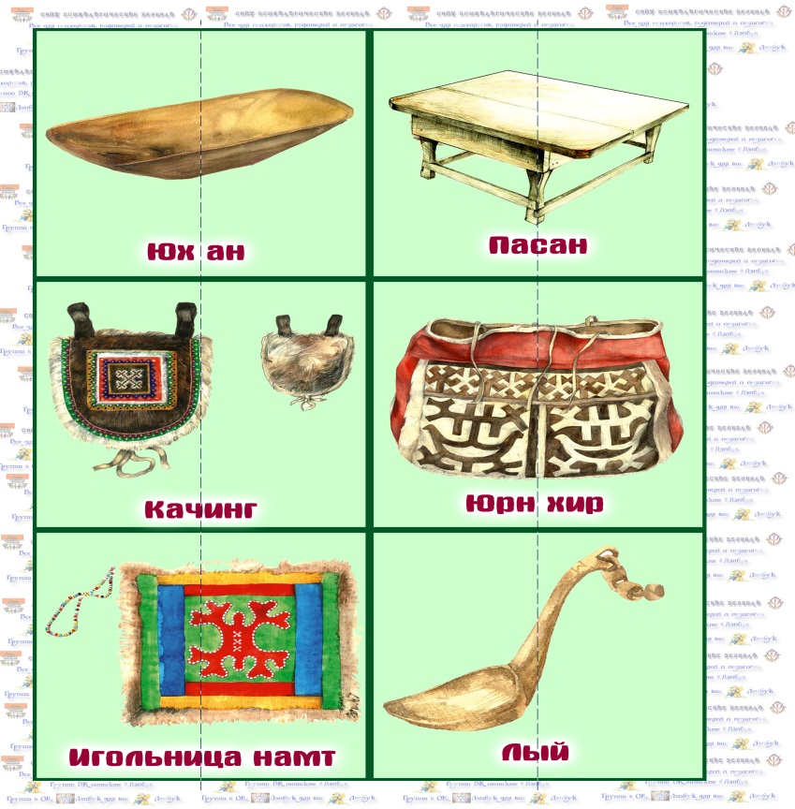
Дидактические игры
Собери и назови
Цель: учить ребенка выбирать предметы, ориентируясь на их орнаменты.
Найди пару
Цель: создать условия для активизации творческого мышления, как средства обогащения активного словаря детей дошкольного возраста.

Slide 5
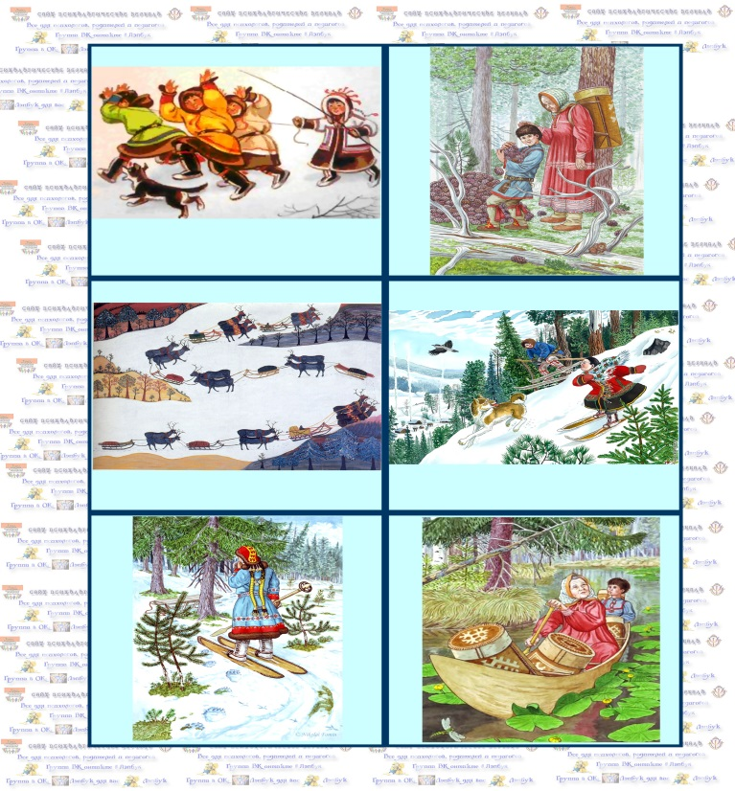
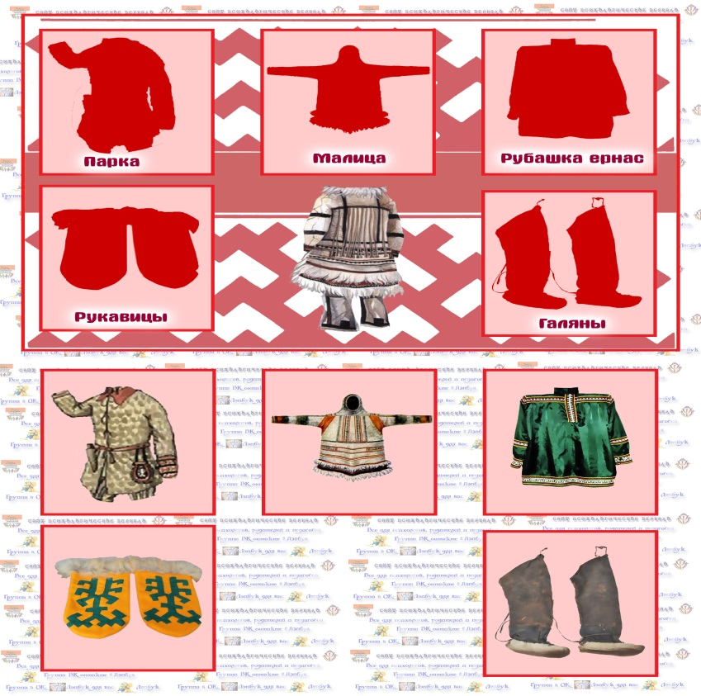
Игры на логическое мышление
Лото
Цель: Упражнять детей в правильном использовании обобщенных понятий, воспитание сообразительности, наблюдательности.
Расскажи историю
цель: развитие навыков коммуникации, памяти, связной речи, интереса, выдумки, фантазии, логики, умения рассуждать, импровизировать, активизация словарного запаса и кругозора.

Slide 6
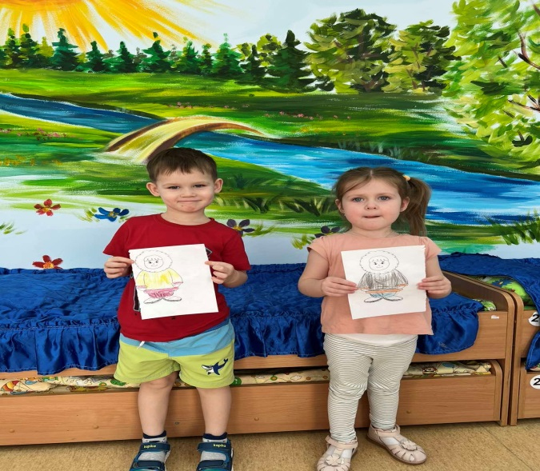
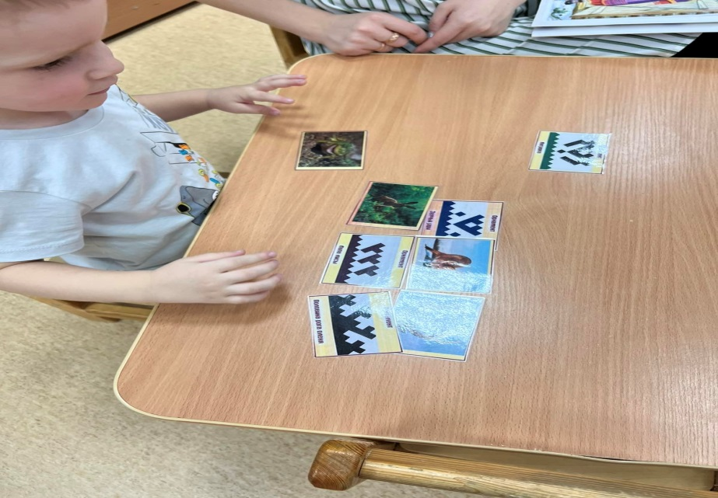
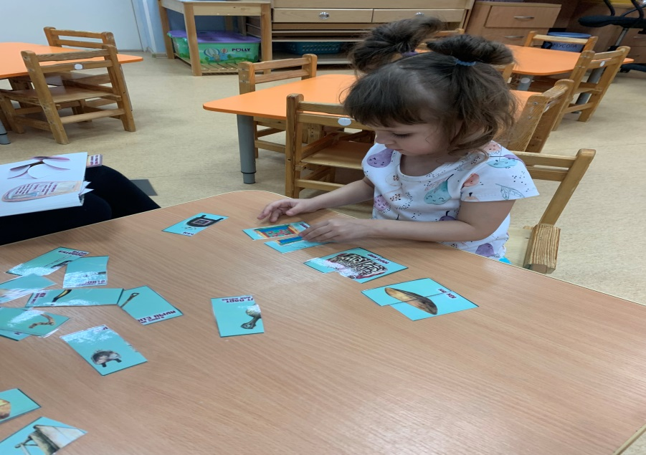
Раскраски
Дидактическая игра
«Собери и назови»
Дидактическая игра
«Найди пару»

Slide 7
Национальные праздники

Slide 10
Спасибо за внимание .

